Slide 1
L’Éducation financière À la rescousse Financial education to the rescue
ACRAFE CASFAA
2018

Slide 2
AGENDA
L’Autorité des marchés financiers
L’éducation financière au Québec
Des outils à portée de main
The AMF
Financial education in Québec
Tools for students at your fingertips

Slide 3
L’Autorité des marchés financiers
Encadrer le secteur financier québécois
Overseing the Québec financial sector

Slide 4
Secteur financier financial sector
Assurance
Valeurs mobilières
Institutions de dépôt
Distribution de produits et services financiers
Insurance
Securities
Deposit institutions
Distribution of financial products and services

Slide 5
L’Autorité des marchés financiers
Protéger les consommateurs
Protecting consumers

Slide 6
Protection des consommateurs consumers protection
Informer de façon neutre et objective
Assister en cas de différend
Indemniser en cas de fraude
Neutral and objective information
Assistance in case of a dispute
Compensation in case of fraud

Slide 7
L’Autorité des marchés financiers
Stratégie québécoise en éducation financière
Québec Financial Education Strategy

Slide 8
Pour une meilleure santé financière aiming for financial health
Éduquer les jeunes pour une meilleure santé financière tout au long de leur vie
Educating youth for lifelong financial health

Slide 9
Les temps ont changé times have changed

Slide 10
Cours d’éducation financière au secondaire high school financial education program
Un programme centré sur les besoins des élèves en 5e secondaire A program focused on student needs

Slide 11
Cours d’éducation financière au secondaire high school financial education program
Consommer des biens et des services
Intégrer le monde du travail
Poursuivre des études
Consuming Goods and Services
Entering the Workforce
Pursuing an Education

Slide 12
Des outils à portée de main financial education tools

Slide 13
Un site web jeunesse youth website

Slide 14
Des Situations d’apprentissage learning situations

Slide 15
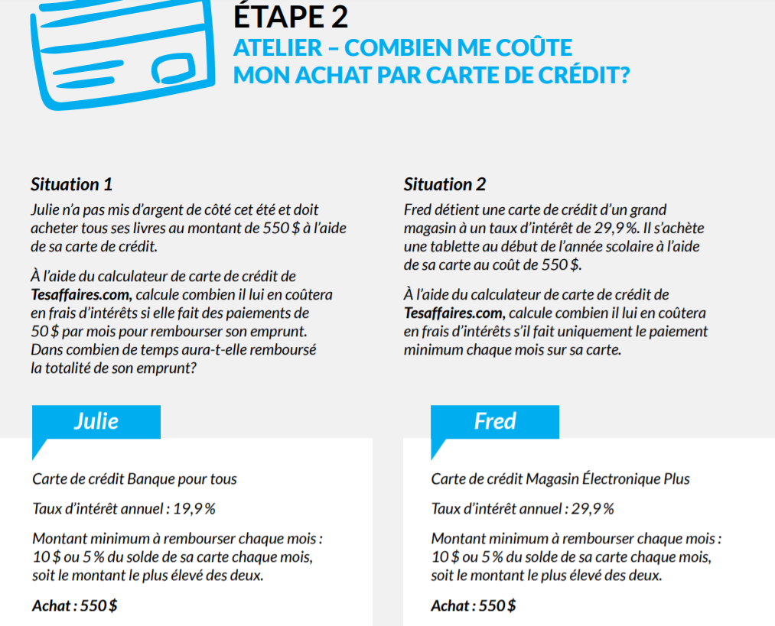
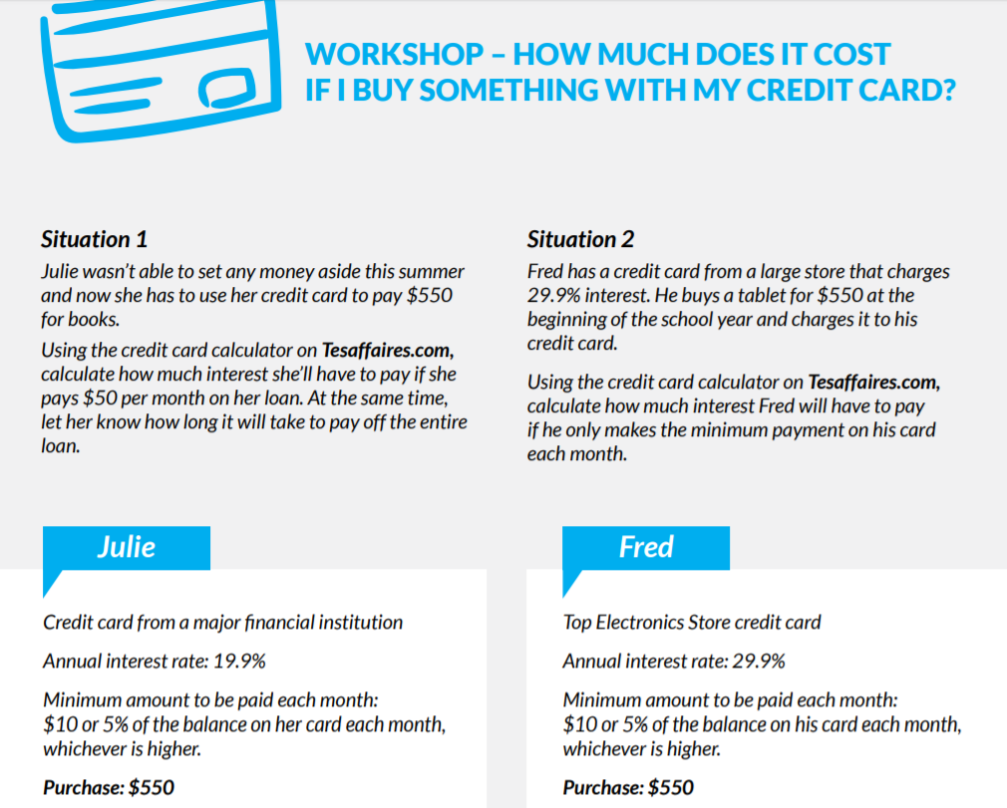

Slide 16
JULIE
612,32 $
$ 612.32
FRED
977,96 $ $ 977,96

Slide 17
Un soutien aux enseignants support for teachers

Slide 18
Une simulation boursière a stock market simulation

Slide 19
Des calculateurs financiers financial calculators

Slide 20
des publications adaptées pour les jeunes publications customized for youth

Slide 21
Un site web complet sur la consommation a consumer oriented comprehensive website

Slide 22
Un concours pour enseignants a contest for teachers

Slide 23
Demeurez à l’affut Stay updated
Twitter:
@lautorite
@educfin
@Valérie/Tesaffaires
Les bonnes questions
Tesaffaires.com
Réseau des spécialistes en éducation financière

